Slide 1
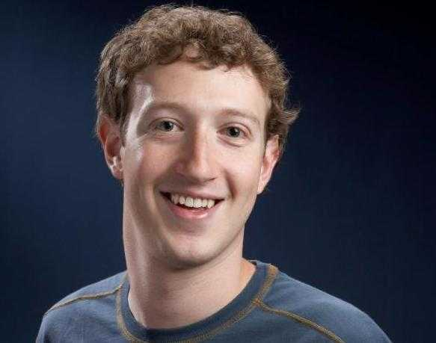
Създателят на Facebook
Марк Зъкърбърг

Slide 2
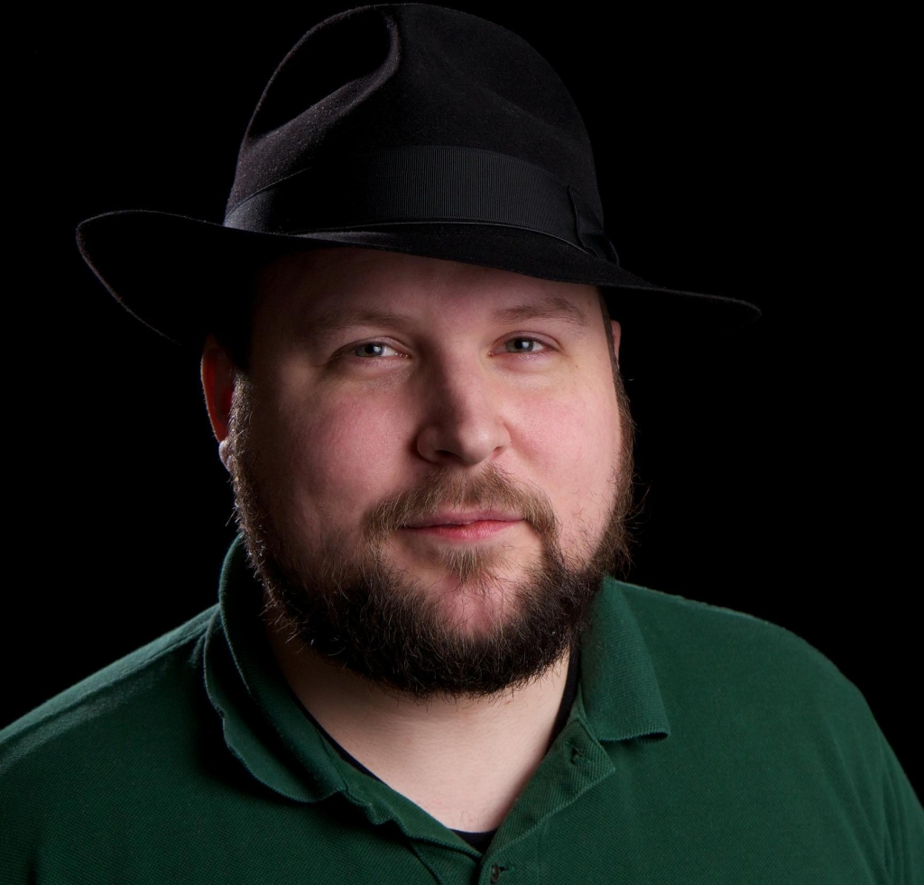
Създателят на Minekraft
Маркус Персон

Slide 3
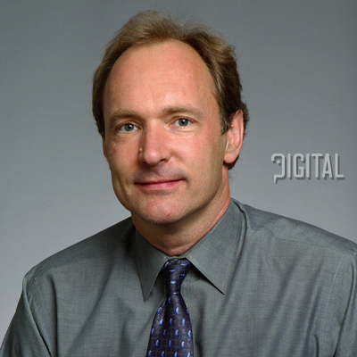
Създателят на Internet
Тим Бърнърс - Лий

Slide 4

Франческа Д‘Акунцо

